Slide 1

रजोनिवृत्ति और आपका स्वास्थ्य
Notes:
आज हम रजोनिवृत्ति के बारे में बात करेंगे:
यह क्या है
ऐसा क्यों और कब होता है
रजोनिवृत्ति के लक्षण क्या हैं और उन्हें कैसे प्रबंधित करें
रजोनिवृत्ति के दौरान और बाद में अपने स्वास्थ्य की देखभाल किस तरह से करें।
समन्वयक के लिए नोट: हम समझते हैं कि कुछ संस्कृतियों के प्रतिभागियों को कुछ स्वास्थ्य संदेशों का सामना करना पड़ सकता हैं, जैसे कि सेक्स और गर्भनिरोधक के बारे में चर्चा। आप उन संदेशों को डिलीवर न करने या प्रतिभागियों के अनुरूप उनके डिलीवर करने के तरीके को बदलने का विकल्प चुन सकते/ती हैं।

Slide 2
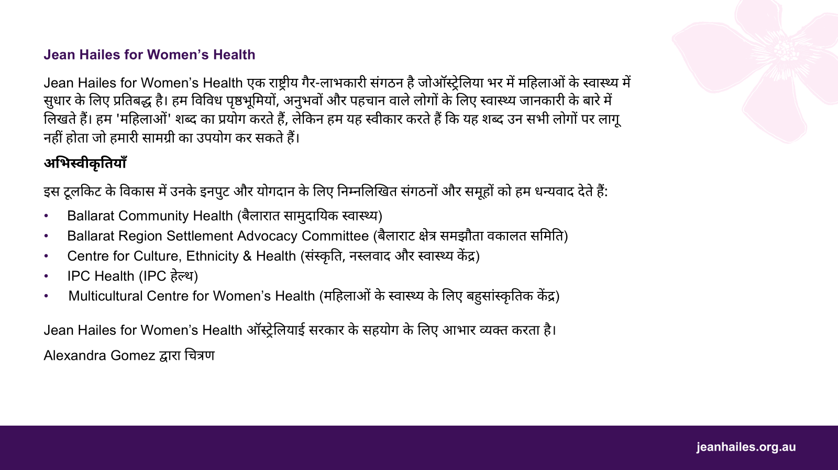

Slide 3
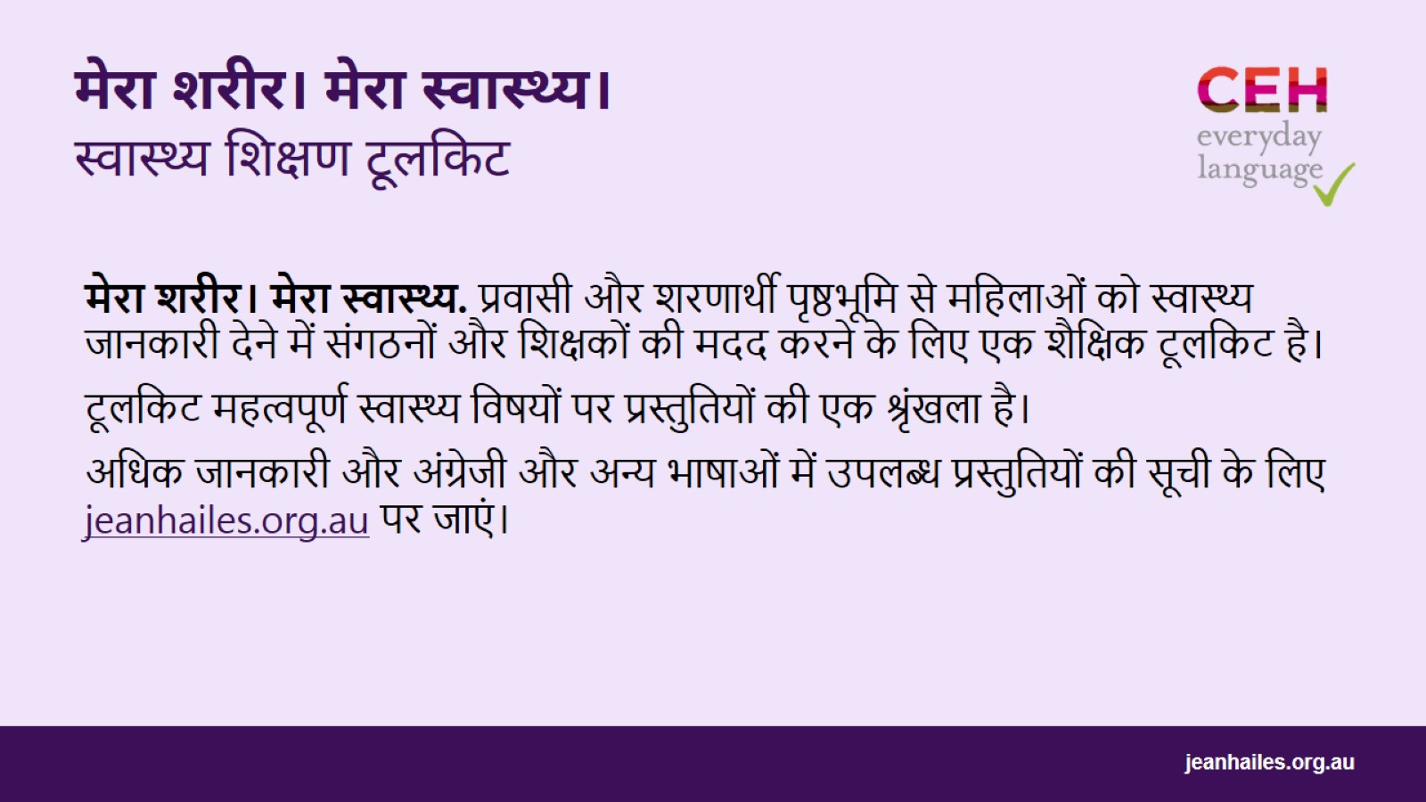
मेरा शरीर। मेरा स्वास्थ्य। स्वास्थ्य शिक्षण टूलकिट
Notes:
मेरा शरीर। मेरा स्वास्थ्य. प्रवासी और शरणार्थी पृष्ठभूमि से महिलाओं को स्वास्थ्य जानकारी देने में संगठनों और शिक्षकों की मदद करने के लिए एक शैक्षिक टूलकिट है। यह महिलाओं से उनके स्वास्थ्य के बारे में बातचीत करने को भी प्रोत्साहित करता है।
टूलकिट महत्वपूर्ण स्वास्थ्य विषयों पर प्रस्तुतियों की एक विस्तृत श्रृंखला है, जैसे स्वस्थ जीवन, भावनात्मक स्वास्थ्य, रजोनिवृत्ति या यौन स्वास्थ्य।
अधिक जानकारी और अंग्रेजी और अन्य भाषाओं में उपलब्ध प्रस्तुतियों की सूची के लिए jeanhailes.org.au पर जाएं।

Slide 4
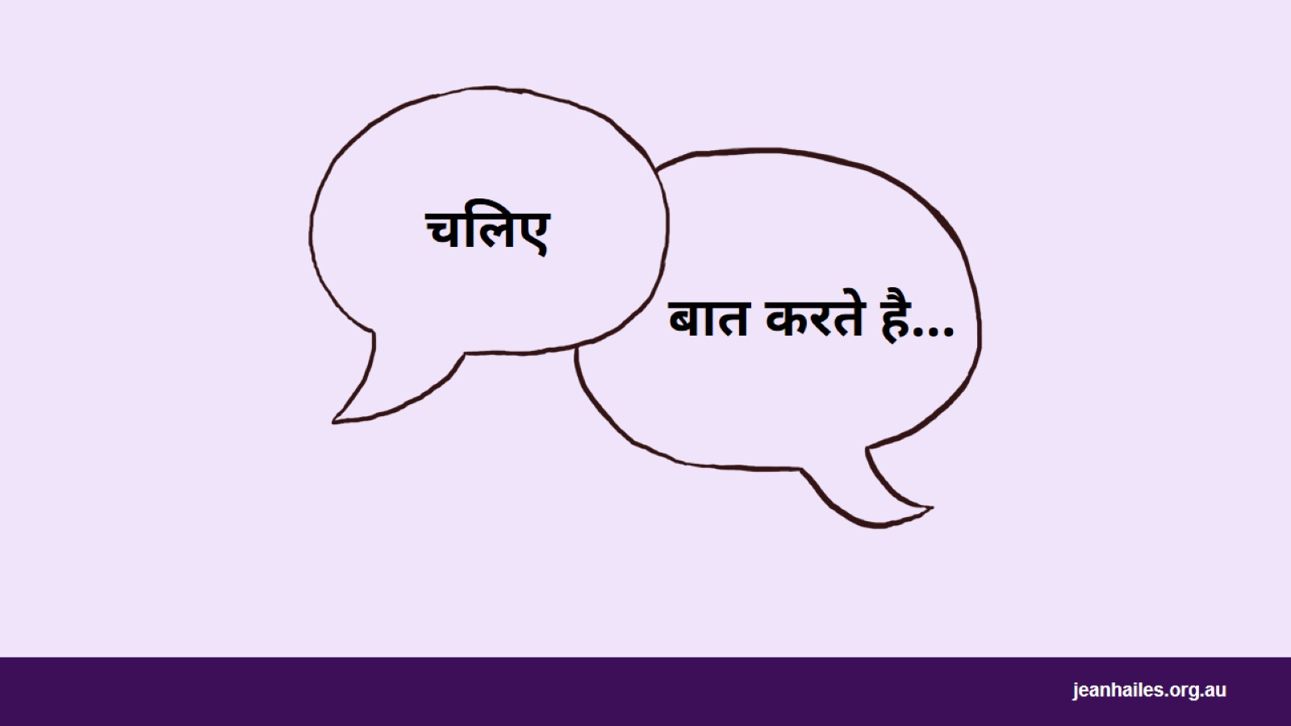
Notes:
सत्र की शुरुआत एक समूह चर्चा के साथ करें कि प्रतिभागियों को रजोनिवृत्ति के बारे में क्या पता है और इसका उनके स्वास्थ्य पर क्या प्रभाव पड़ता है।
समूह के साथ चर्चा करने के लिए प्रश्न*:
रजोनिवृत्ति क्या है?
क्या अपने देश में रजोनिवृत्ति पर चर्चा करना सभ्य है?
क्या यह आसान है / क्या आप रजोनिवृत्ति के बारे में बात करने में सहज महसूस करती हैं?
क्या आप रजोनिवृत्ति से डरती हैं/थीं या आप/क्या आप इसके लिए तत्पर थी?
आपको रजोनिवृत्ति (जैसे, परिवार के बड़े सदस्य, आपके देश के संसाधन) के बारे में जानकारी कहाँ से मिलती है?
आपने रजोनिवृत्ति के किन लक्षणों का अनुभव किया है?
* समन्वयक के लिए नोट: संक्षिप्त चर्चा का नेतृत्व करने के लिए कुछ प्रश्नों का चयन करें।

Slide 5
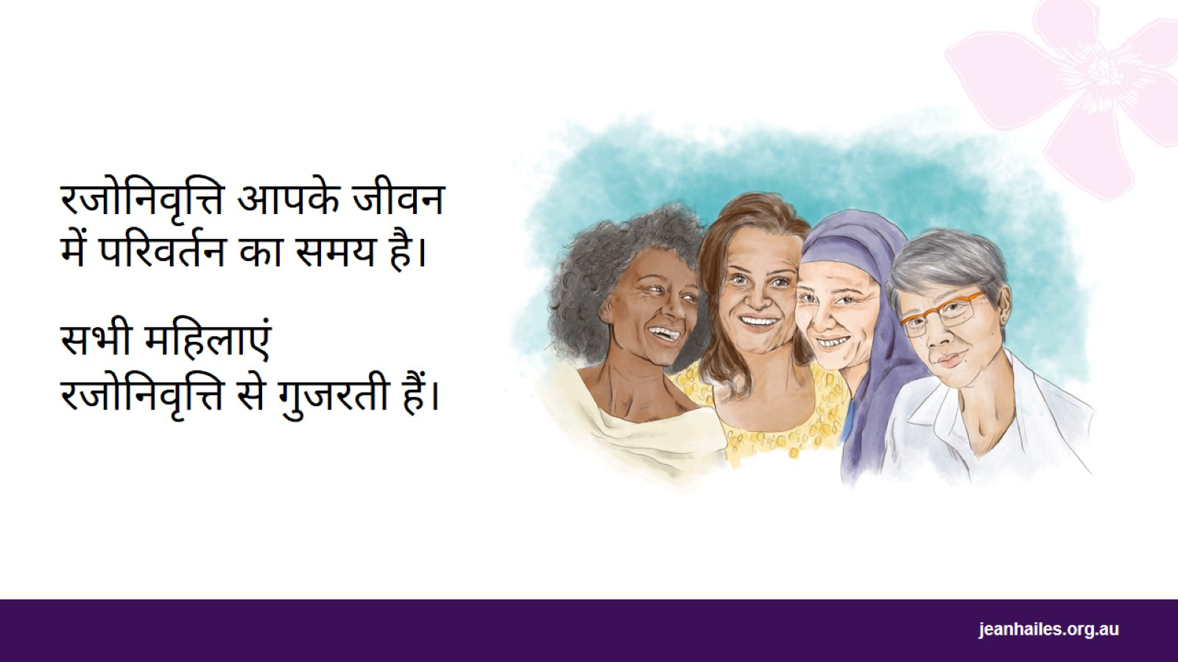
Notes:
रजोनिवृत्ति आपके जीवन में परिवर्तन का समय है। यह तब होता है जब आपका आखिरी बार मासिक धर्म होता है और बिना मासिक धर्म के आपके जीवन का एक नया चरण शुरू होता है। आप मासिक धर्म के लिए एक अलग नाम का उपयोग कर सकती हैं, उदाहरण के लिए, मासिक रक्तस्राव, स्पॉटिंग या दाग लगना।
रजोनिवृत्ति एक प्राकृतिक अवस्था है। सभी महिलाएं रजोनिवृत्ति से गुजरती हैं।
रजोनिवृत्ति का वास्तव में मतलब है मासिक धर्म का बंद (अंत) होना है।

Slide 6
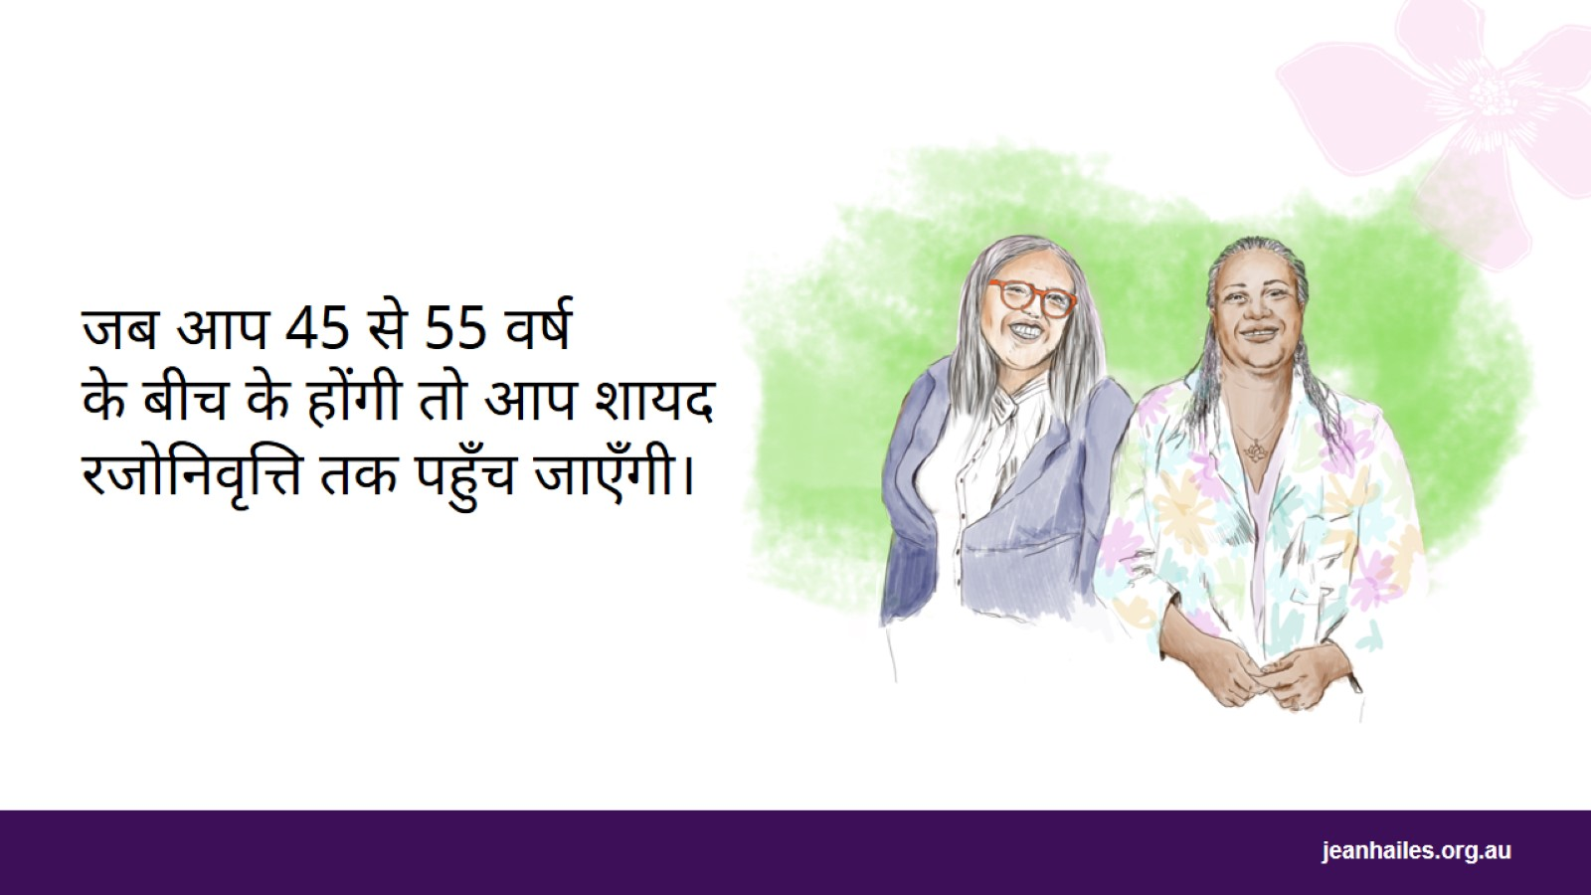
Notes:
ऑस्ट्रेलिया में ज्यादातर महिलाओं के लिए, रजोनिवृत्ति तब होती है जब उनकी उम्र 45 से 55 वर्ष के बीच होती है।
कुछ महिलाएं अपने 30 या 20 के दशक में रजोनिवृत्ति से गुजर सकती हैं, लेकिन यह आम नहीं है।
यदि आपके मासिक धर्म 45 वर्ष की आयु से पहले स्वाभाविक रूप से बंद हो जाते हैं, तो आपको अपने स्वास्थ्य की जांच के लिए अपने डॉक्टर से मिलने की आवश्यकता है।

Slide 7
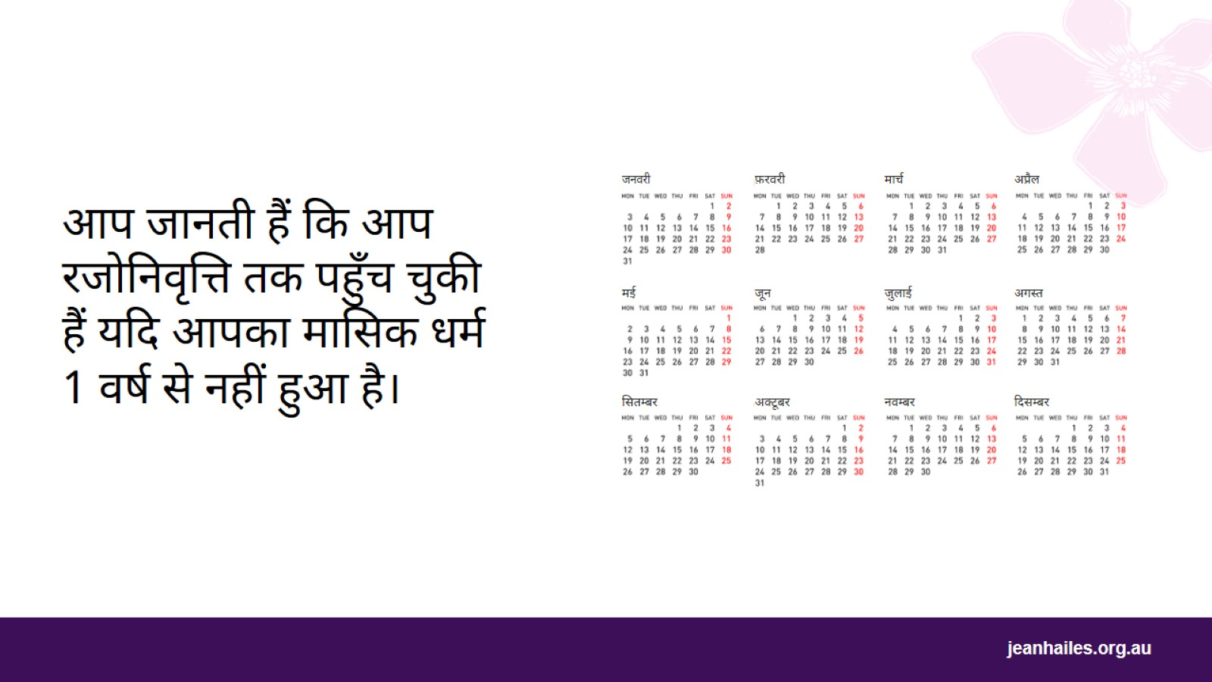
Notes:
आप जानती हैं कि आप रजोनिवृत्ति तक पहुँच चुकी हैं यदि आपको 1 वर्ष (12 महीनें) से मासिक धर्म नहीं हुआ है।
यदि आप गर्भनिरोधक का उपयोग कर रही हैं और आपके मासिक धर्म नहीं हुआ है, तो यह जानना कठिन है कि क्या आप रजोनिवृत्ति तक पहुंच गई हैं। इसके बारे में डॉक्टर या नर्स से बात करें क्योंकि आपको यह पुष्टि करने के लिए रक्त परीक्षण करवाने की आवश्यकता हो सकती है कि आप रजोनिवृत्ति तक पहुँच चुकी हैं।

Slide 8
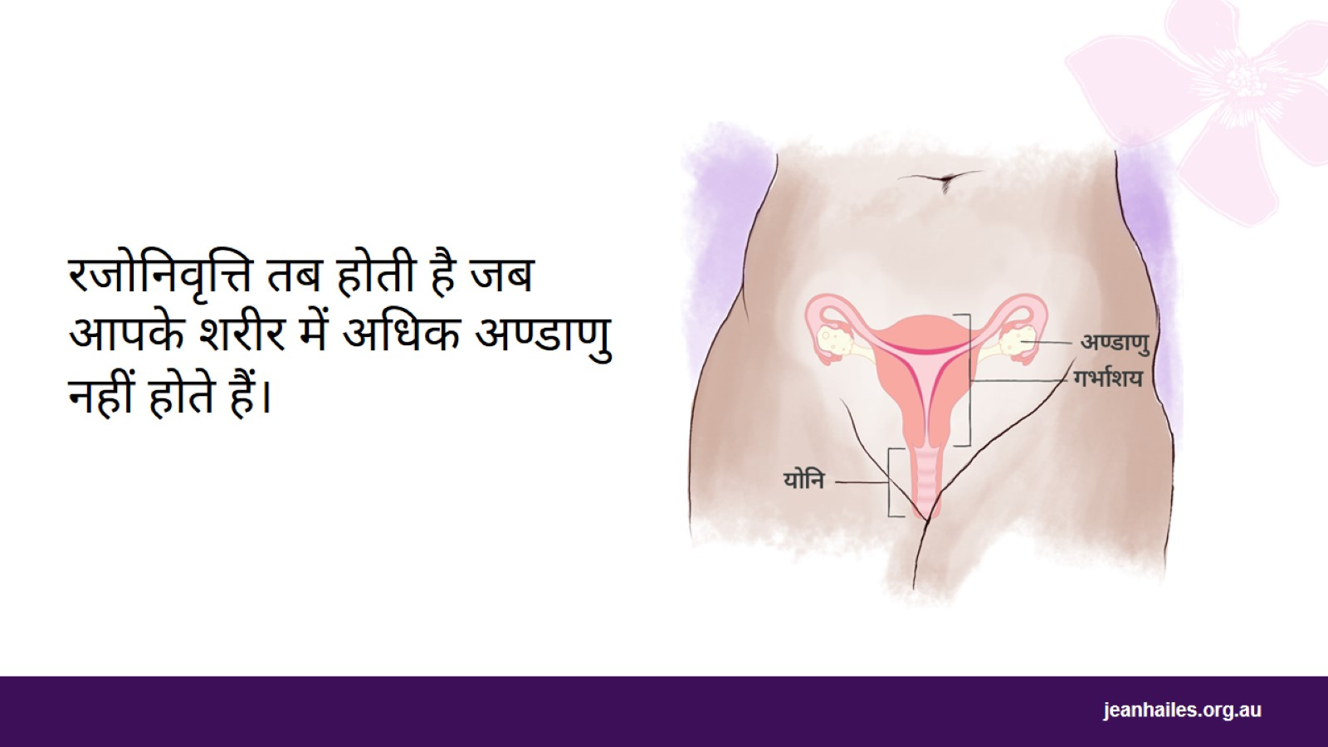
Notes:
आप शरीर में अंडाणुओं से पैदा हुई थीं। बच्चा पैदा करने में सक्षम होने के लिए आपको अंडाणु की आवश्यकता होती है।
रजोनिवृत्ति तब होती है जब आपके शरीर में अंडाणु खत्म हो गए हों।
इसका मतलब है कि आपका मासिक धर्म बंद हो जाएगा और आप अब गर्भवती नहीं हो पाएंगी।

Slide 9
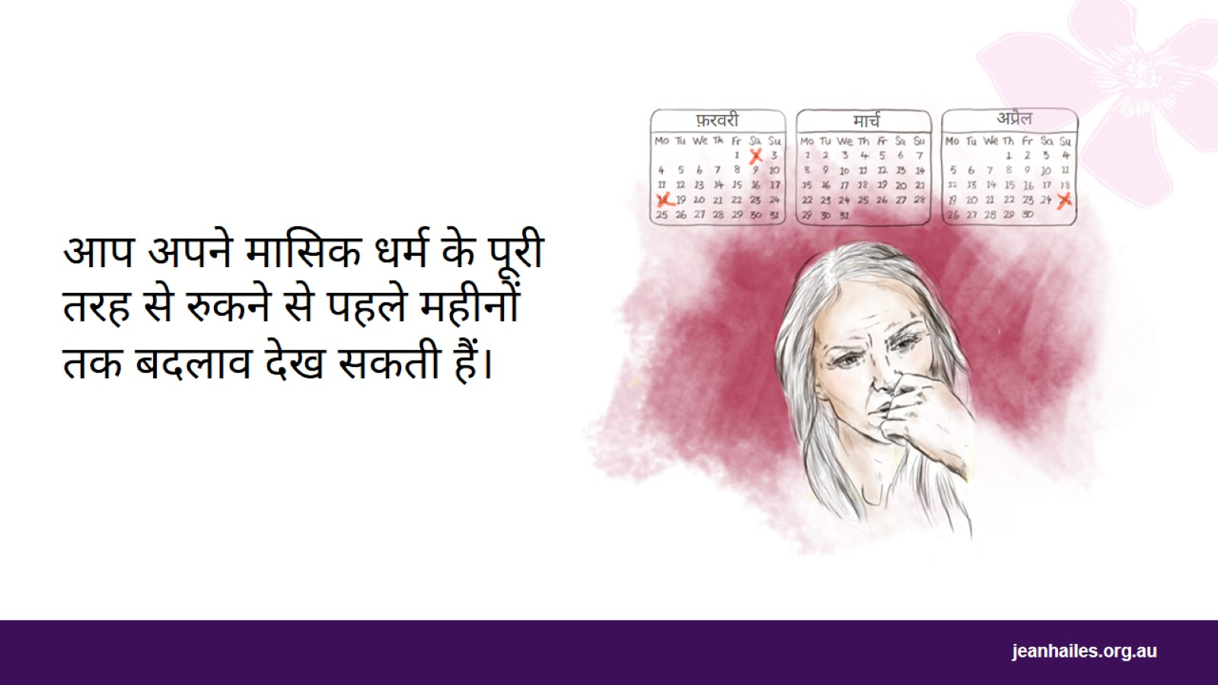
Notes:
आपका मासिक धर्म पूरी तरह से बंद होने से पहले, आप महीनों, यहां तक कि एक या दो साल के लिए अपने मासिक धर्म के पैटर्न में बदलाव देख सकती हैं।
आपके मासिक धर्म पहले की तुलना में अधिक बार या कम बार हो सकते हैं। वे सामान्य से हल्के या भारी हो सकते हैं या अधिक दिनों या कम दिनों तक रह सकते हैं।

Slide 10
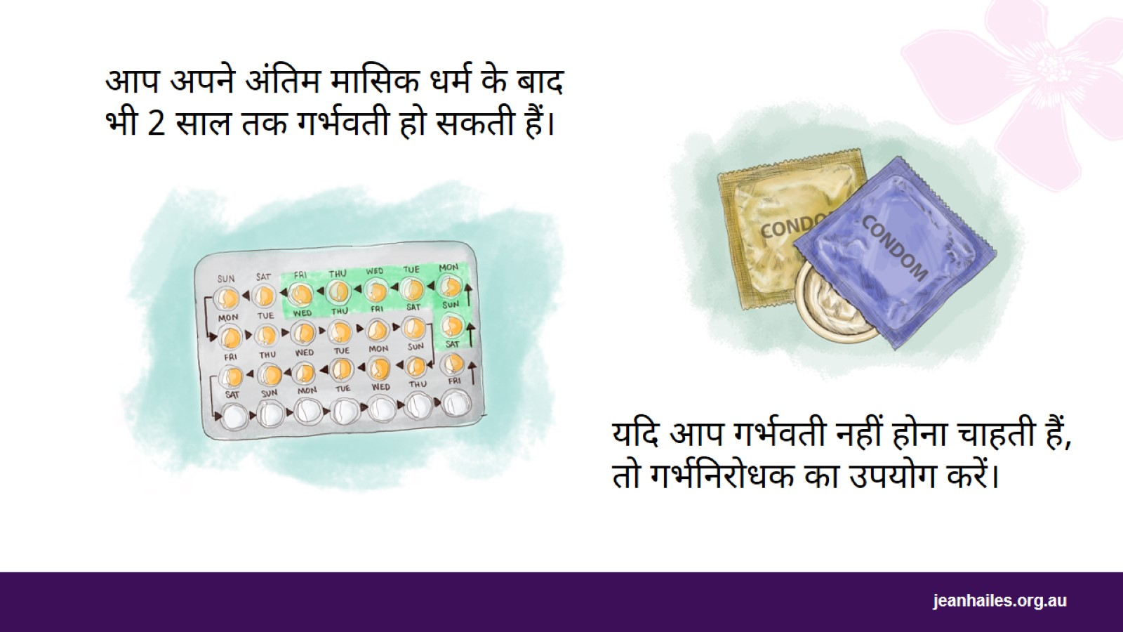
आप अपने अंतिम मासिक धर्म के बाद भी 2 साल तक गर्भवती हो सकती हैं।
Notes:
आप अनियमित मासिक धर्म होने पर भी और आपके आखिरी मासिक धर्म के 2 साल बाद तक गर्भवती हो सकती हैं।
यदि आप गर्भवती नहीं होना चाहती हैं, तो अपनी आखिरी मासिक धर्म के 2 साल बाद तक गर्भनिरोधक का उपयोग करें।
गर्भनिरोधक एक ऐसी चीज है जिसे आप कर सकती हैं, ले सकती हैं या उपयोग कर सकती हैं यदि आप यौन संबंध रखती हैं लेकिन गर्भवती नहीं होना चाहती हैं, जैसे कंडोम का उपयोग करना या विशेष गोलियां लेना जो महिलाओं को गर्भवती होने से रोकती हैं।
समन्वयक के लिए नोट: यदि आप प्रतिभागियों को संदेश देने के लिए उपयुक्त नहीं समझते/ती हैं तो आप इस संदेश को छोड़ सकते/ती हैं या इसे अलग तरीके से समझा सकते/ती हैं।

Slide 11

रजोनिवृत्ति के लक्षणों को जानिए
Notes:
आइए रजोनिवृत्ति के लक्षणों के बारे में बात करते हैं।

Slide 12
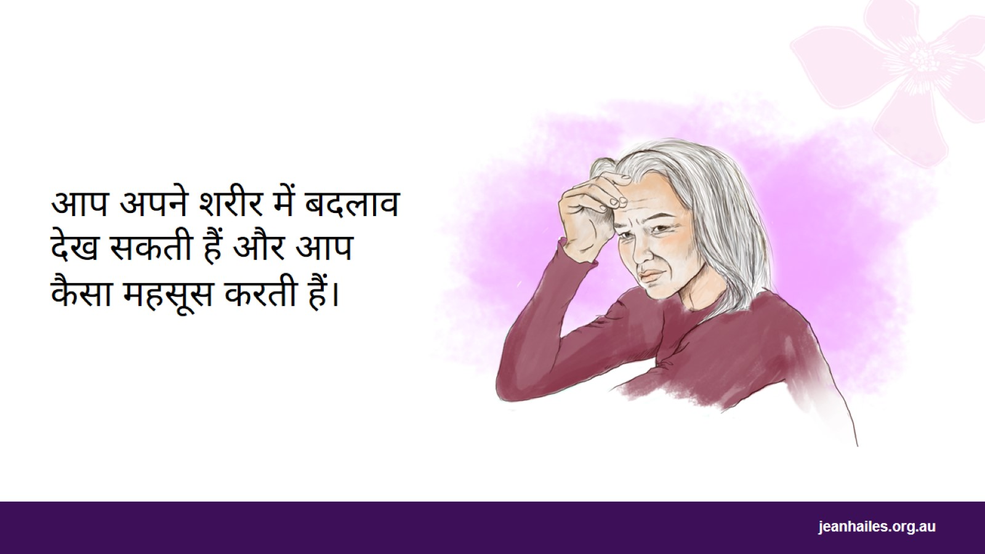
Notes:
रजोनिवृत्ति के समय के आसपास, आप अपने शरीर में परिवर्तन और आप कैसा महसूस करती हैं, यह भी देख सकती हैं। ये बदलाव रजोनिवृत्ति के लक्षण हैं।

Slide 13
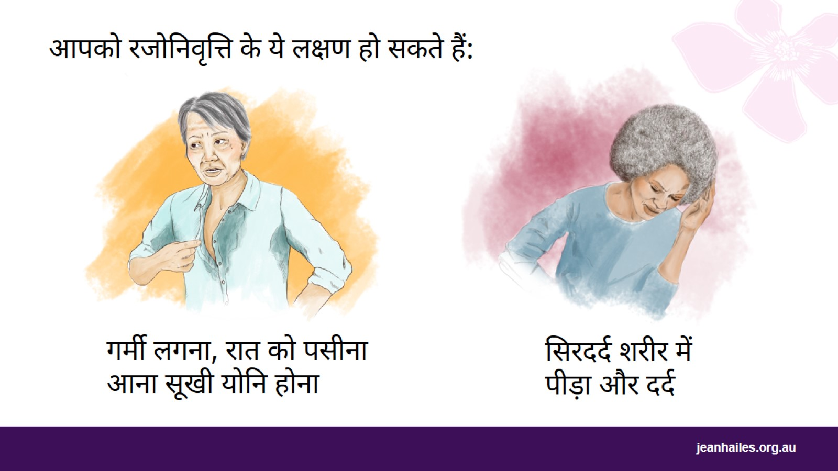
Notes:
आपको रजोनिवृत्ति के ये लक्षण हो सकते हैं:
गर्मी लगना - जब आप अचानक गर्म महसूस करती हैं और पसीना आने लगता है
रात को पसीना आना - जब आपको रात में बहुत पसीना आता है, जिससे आपके कपड़े और चादरें गीली हो जाती हैं
एक सूखी योनि, जो आपके लिए सेक्स को दर्दनाक बना सकती है
पेशाब करते समय दर्द होना और बार-बार संक्रमण होना
शरीर में पीड़ा और दर्द - जब आपके शरीर में दर्द होता है
सिरदर्द।
कई महिलाओं में ये लक्षण होते हैं।

Slide 14
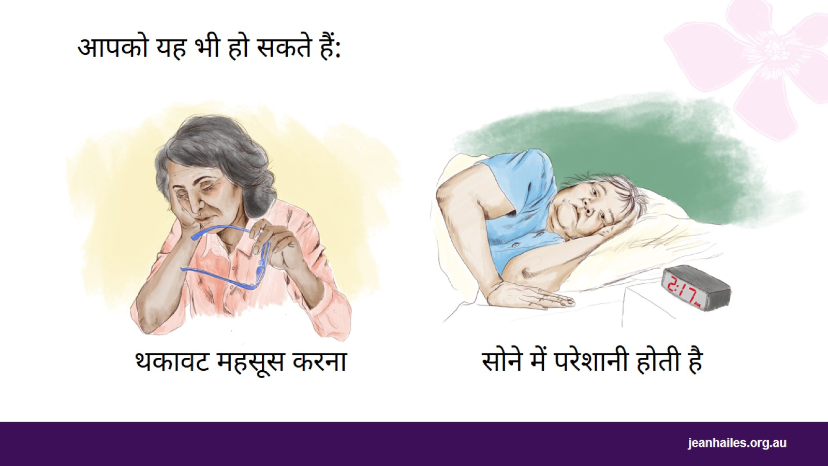
Notes:
आपको यह भी हो सकते हैं:
सामान्य से अधिक थकान महसूस करना
सोने या सोते रहने में परेशानी होना।

Slide 15
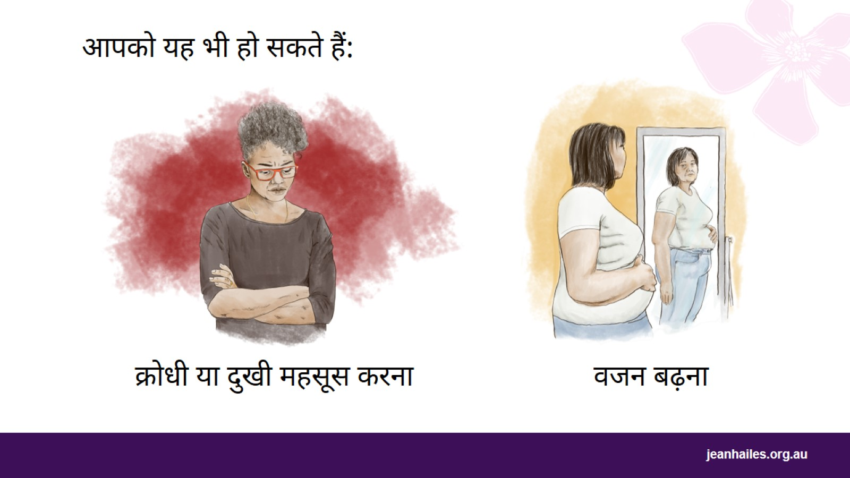
Notes:
आपको यह भी हो सकते हैं:
क्रोधी या दुखी महसूस करना
वजन बढ़ना, खासकर आपकी कमर के आसपास।

Slide 16
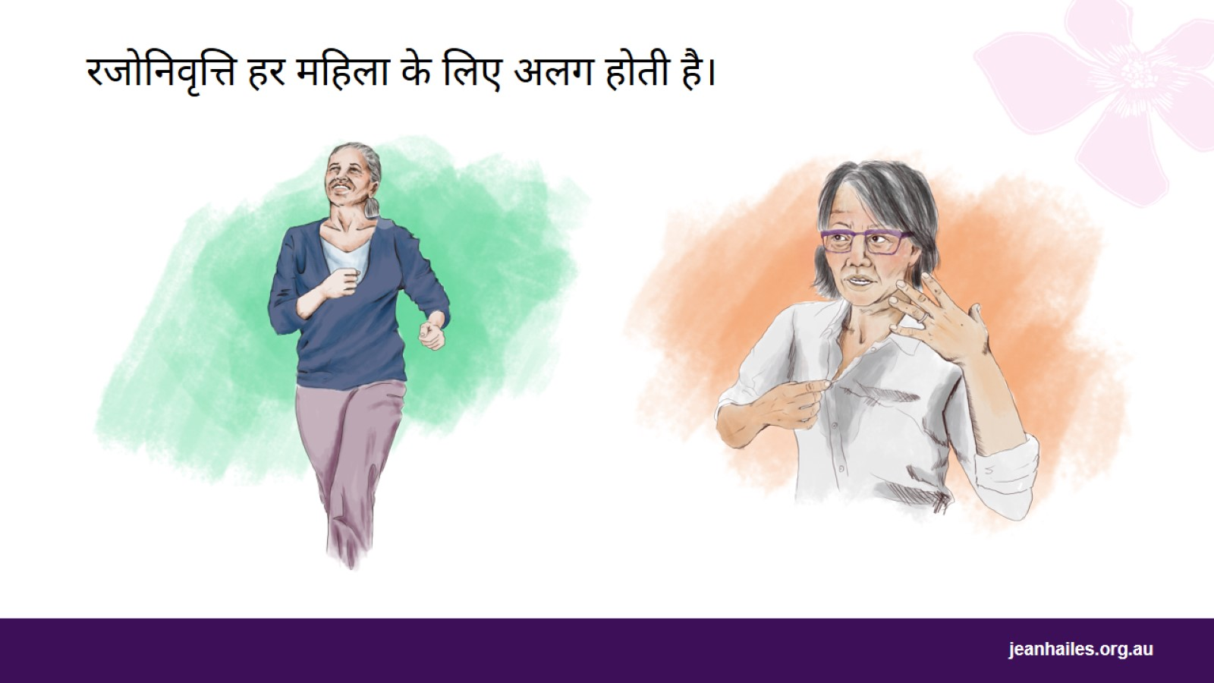
रजोनिवृत्ति हर महिला के लिए अलग होती है।
Notes:
रजोनिवृत्ति के साथ प्रत्येक महिला का एक अलग अनुभव होगा।
हो सकता है कि आपके कोई लक्षण न हों, आपके केवल कुछ लक्षण हों, या आपके ऐसे लक्षण हो सकते हैं जिनका सामना करना आपको बहुत कठिन लगता है।

Slide 17
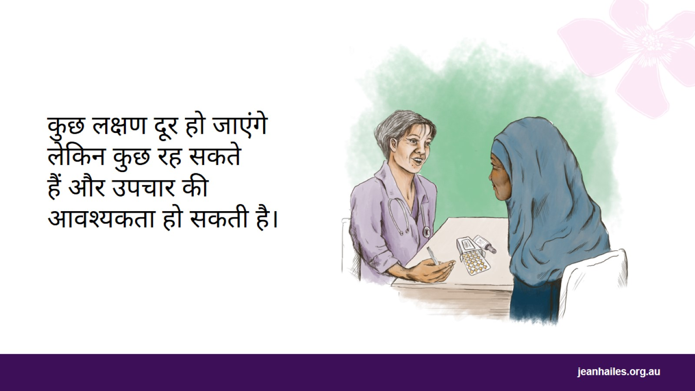
कुछ लक्षण दूर हो जाएंगे लेकिन कुछ रह सकते हैं और उपचार की आवश्यकता हो सकती है।
Notes:
सामान्य लक्षण, जैसे गर्मी लगना और पसीना महसूस करना, अक्सर अपने आप दूर हो जाएगा। कई महिलाएं बिना किसी चिकित्सकीय उपचार के इन लक्षणों का सामना कर सकती हैं।
आपके शरीर में कुछ परिवर्तन, जैसे शुष्क योनि, जारी रह सकते हैं और इनसे निपटने में आपकी सहायता के लिए चिकित्सा उपचार की आवश्यकता हो सकती है।
आइए अब बात करते हैं कि लक्षणों को कम करने और बेहतर महसूस करने के लिए हम क्या कर सकते हैं।

Slide 18

रजोनिवृत्ति के अपने लक्षणों को प्रबंधित करें
Notes:
यदि रजोनिवृत्ति के लक्षण आपको परेशान करते हैं, तो कुछ चीजें हैं जो आप बेहतर महसूस करने के लिए कर सकती हैं।

Slide 19
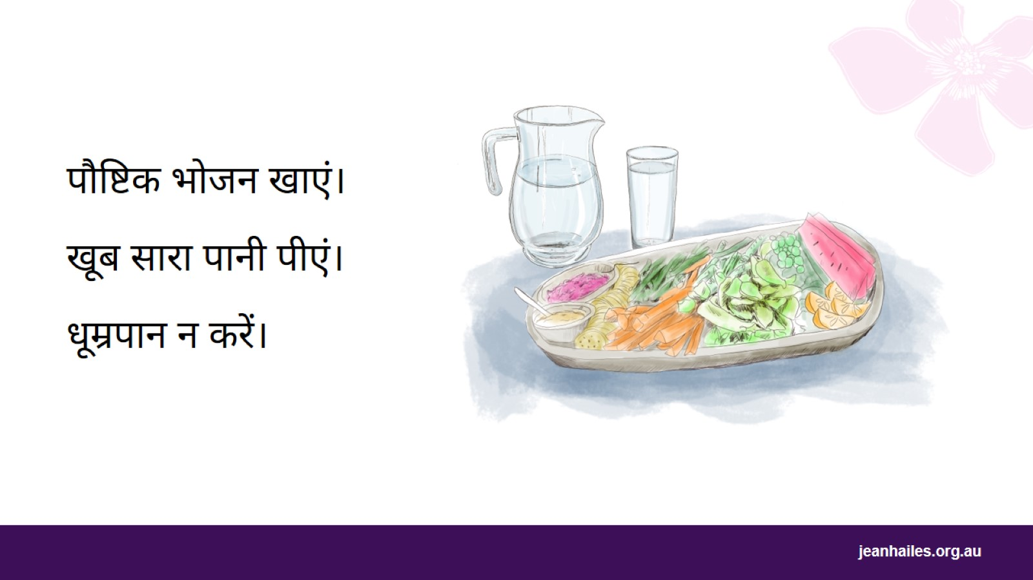
पौष्टिक भोजन खाएं। खूब सारा पानी पीएं। धूम्रपान न करें।
Notes:
रजोनिवृत्ति के दौरान और बाद में बेहतर महसूस करने और स्वस्थ रहने के लिए:
पुष्टिवर्धक भोजन खाएं - सब्जियां, फल, साबुत अनाज, पतला मांस (अधिक वसा रहित), मछली, दूध और प्राकृतिक दही
खूब सारा पानी पीएं एक दिन में तरल पदार्थ का, 2 लीटर का लक्ष्य रखें, जो कि 8 कप है, इसमें ज्यादा पानी हों
धूम्रपान न करें।

Slide 20
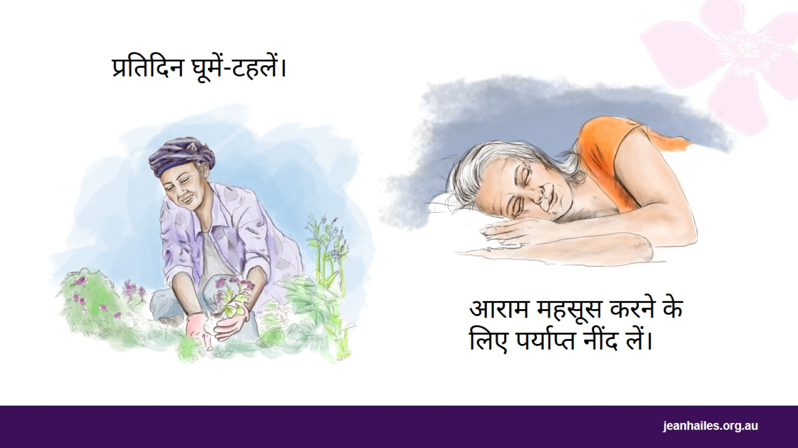
आराम महसूस करने के लिए पर्याप्त नींद लें।
Notes:
प्रतिदिन घूमें-टहलें। उदाहरण के लिए, टहलने जाएं, व्यायाम करें, बगीचे में काम करें, तैरें, नृत्य करें।
हर रात लगभग 8 घंटे की नींद लें।

Slide 21
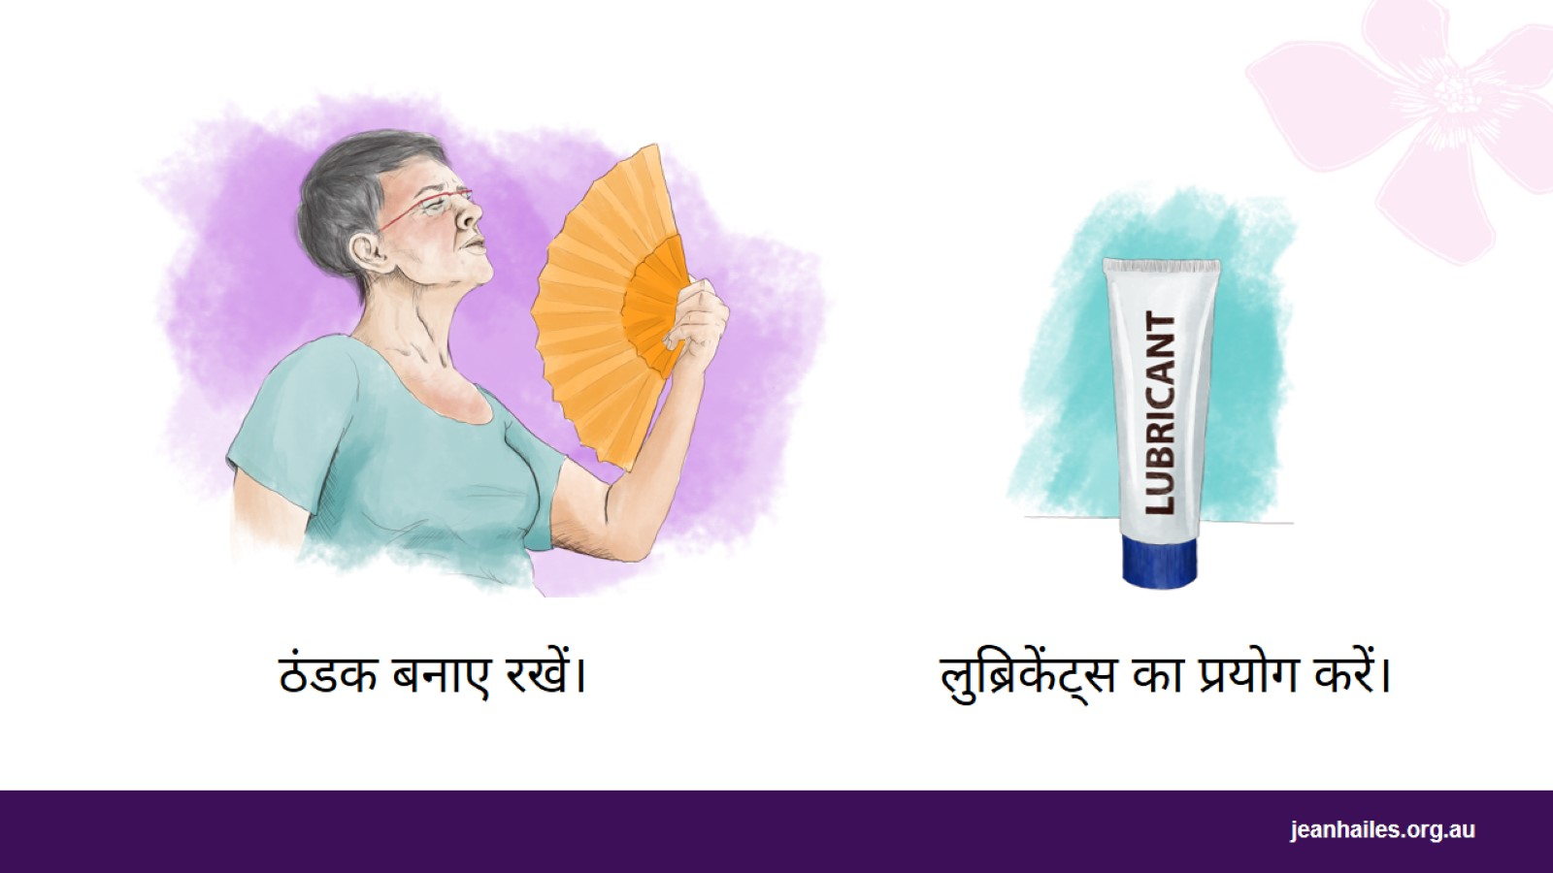
ठंडक बनाए रखें।
Notes:
खुद को ठंडा रखने की कोशिश करें:
पंखे या एयर कंडीशनिंग, हाथ के पंखे और पानी के स्प्रे का उपयोग करें
एक के ऊपर एक कपड़े पहनें जिन्हें आप गर्मी लगने पर आसानी से उतार सकती हैं
शीतलपेय पियें।
लुब्रिकेंट्स का प्रयोग करें। लुब्रिकेंट्स विशेष जेल, तरल और तेल होते हैं जिन्हें आप अपनी योनि के अंदर और अपने साथी के लिंग पर लगा सकते हैं ताकि योनि को अधिक नम बनाया जा सके और सेक्स के दौरान दर्द से बचा जा सके। आप उन्हें फार्मेसी या सुपरमार्केट में खरीद सकते हैं।
समन्वयक हेतु नोट : आप लुब्रिकेंट्स के बारे में संदेश देना छोड़ सकते/ती हैं या इसे अलग तरीके से समझा सकते/ती हैं यदि प्रदान किया गया शब्द प्रतिभागियों के लिए उपयुक्त नहीं है।

Slide 22
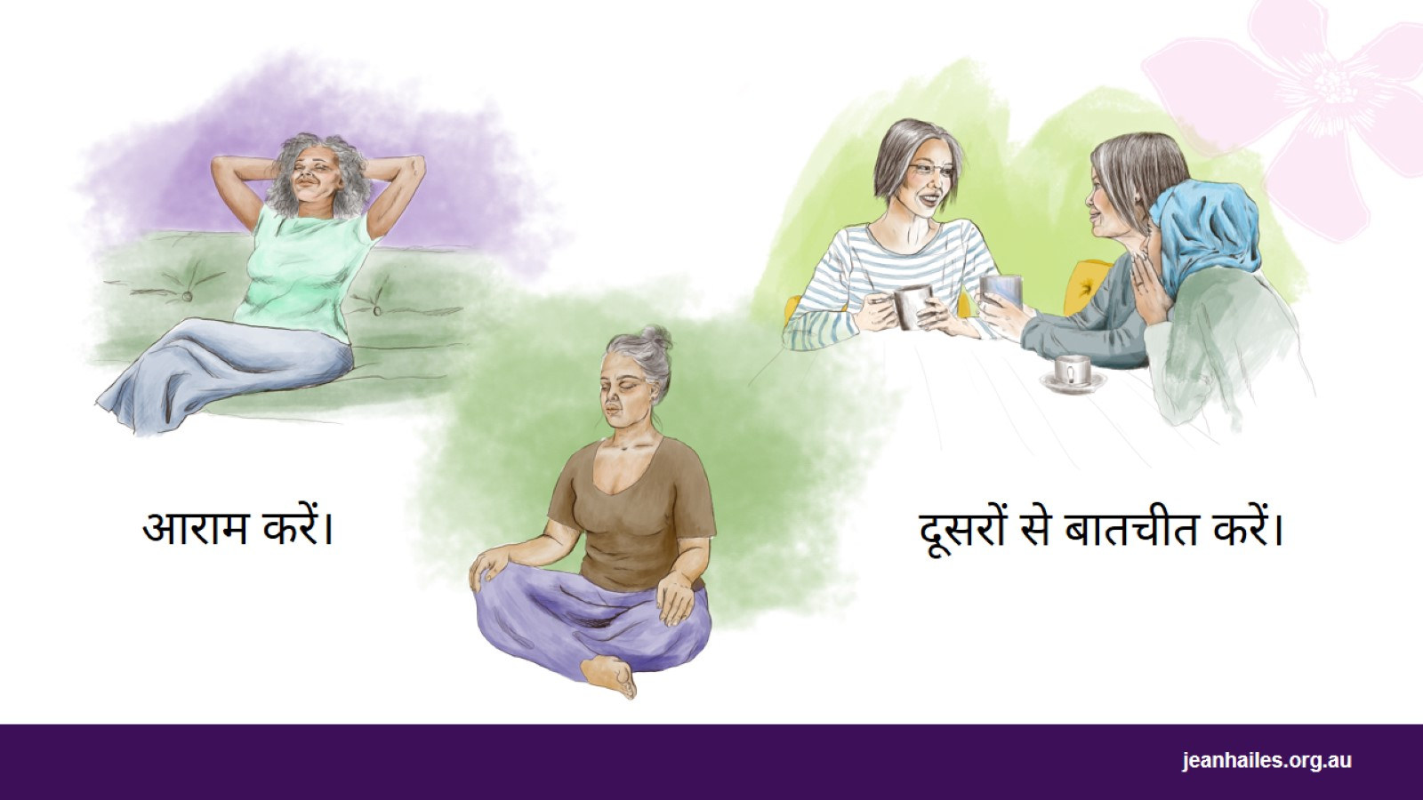
आराम करें।
Notes:
आराम करने में आपकी मदद करने के लिए योग या ध्यान जैसी चीजों को आजमाएं।
अन्य लोगों से जुड़ें - अपने परिवार के साथ समय बिताएं, अपने दोस्तों को बुलाएं या उनके साथ टहलने जाएं या उनके साथ भोजन करें, पड़ोसियों के साथ बातचीत करें।

Slide 23
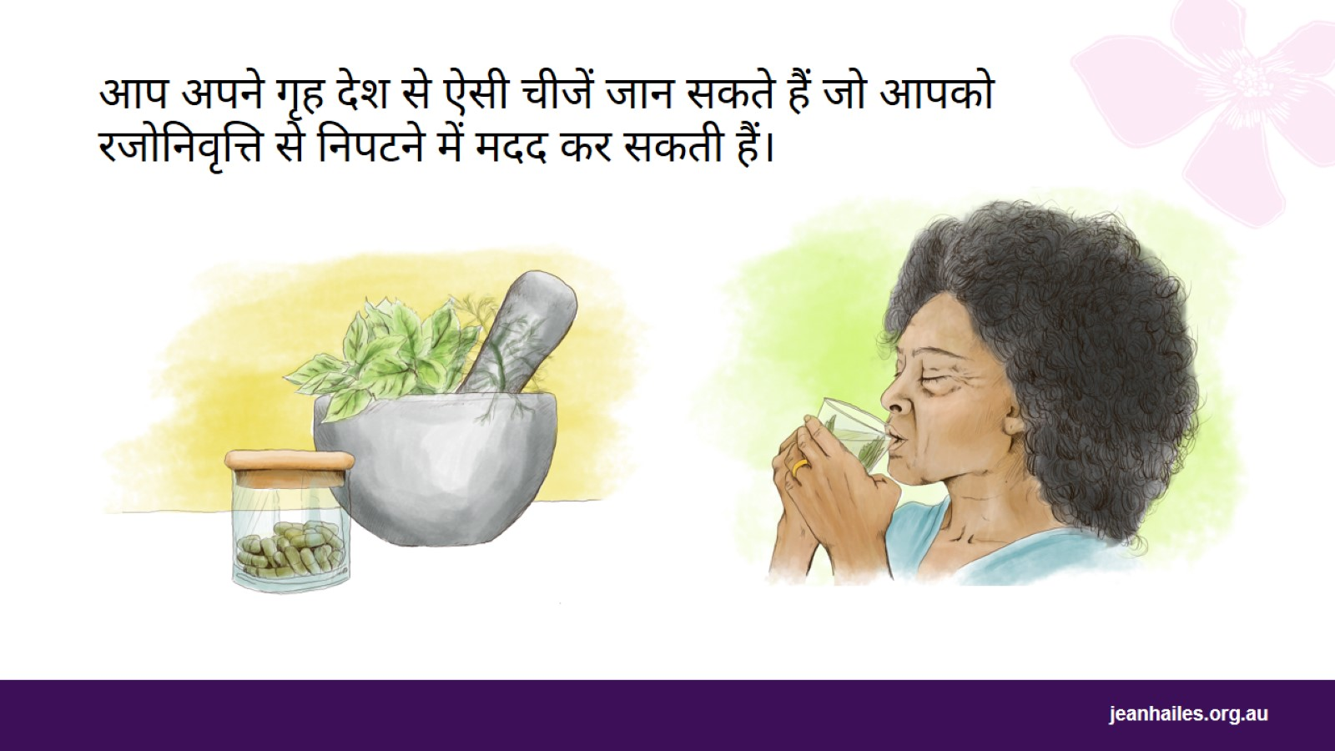
आप अपने गृह देश से ऐसी चीजें जान सकते हैं जो आपको रजोनिवृत्ति से निपटने में मदद कर सकती हैं।
Notes:
आप अपने गृह देश और अपनी संस्कृति से ऐसी चीजें जान सकते हैं जो आपको रजोनिवृत्ति के लक्षणों से निपटने में मदद कर सकती हैं।
उनमें से कुछ चीजें ठीक हैं लेकिन कुछ सुरक्षित नहीं हो सकती हैं। यदि आप उनके बारे में सुनिश्चित नहीं हैं तो अपने डॉक्टर या नर्स से बात करें।

Slide 24
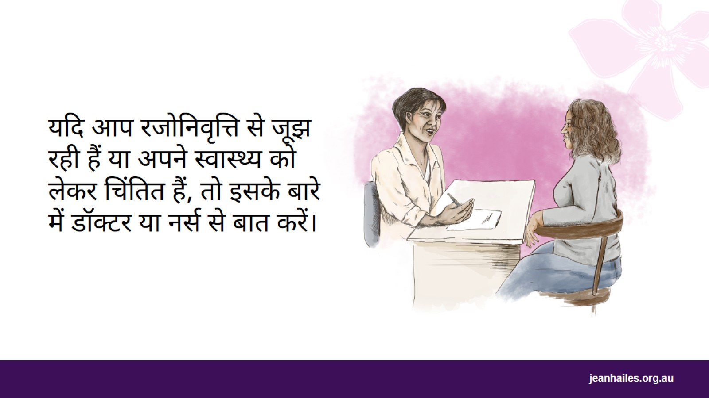
यदि आप रजोनिवृत्ति से जूझ रही हैं या अपने स्वास्थ्य को लेकर चिंतित हैं, तो इसके बारे में डॉक्टर या नर्स से बात करें।
Notes:
अपने डॉक्टर या नर्स से बात करें यदि:
आपके लिए रजोनिवृत्ति से निपटना बहुत कठिन है
रजोनिवृत्ति के लक्षण आपको परेशान कर रहे हैं या आपको वह करने से रोक रहे हैं जो आप अपने दैनिक जीवन में करना चाहती हैं
आप अपने स्वास्थ्य को लेकर चिंतित हैं।

Slide 25
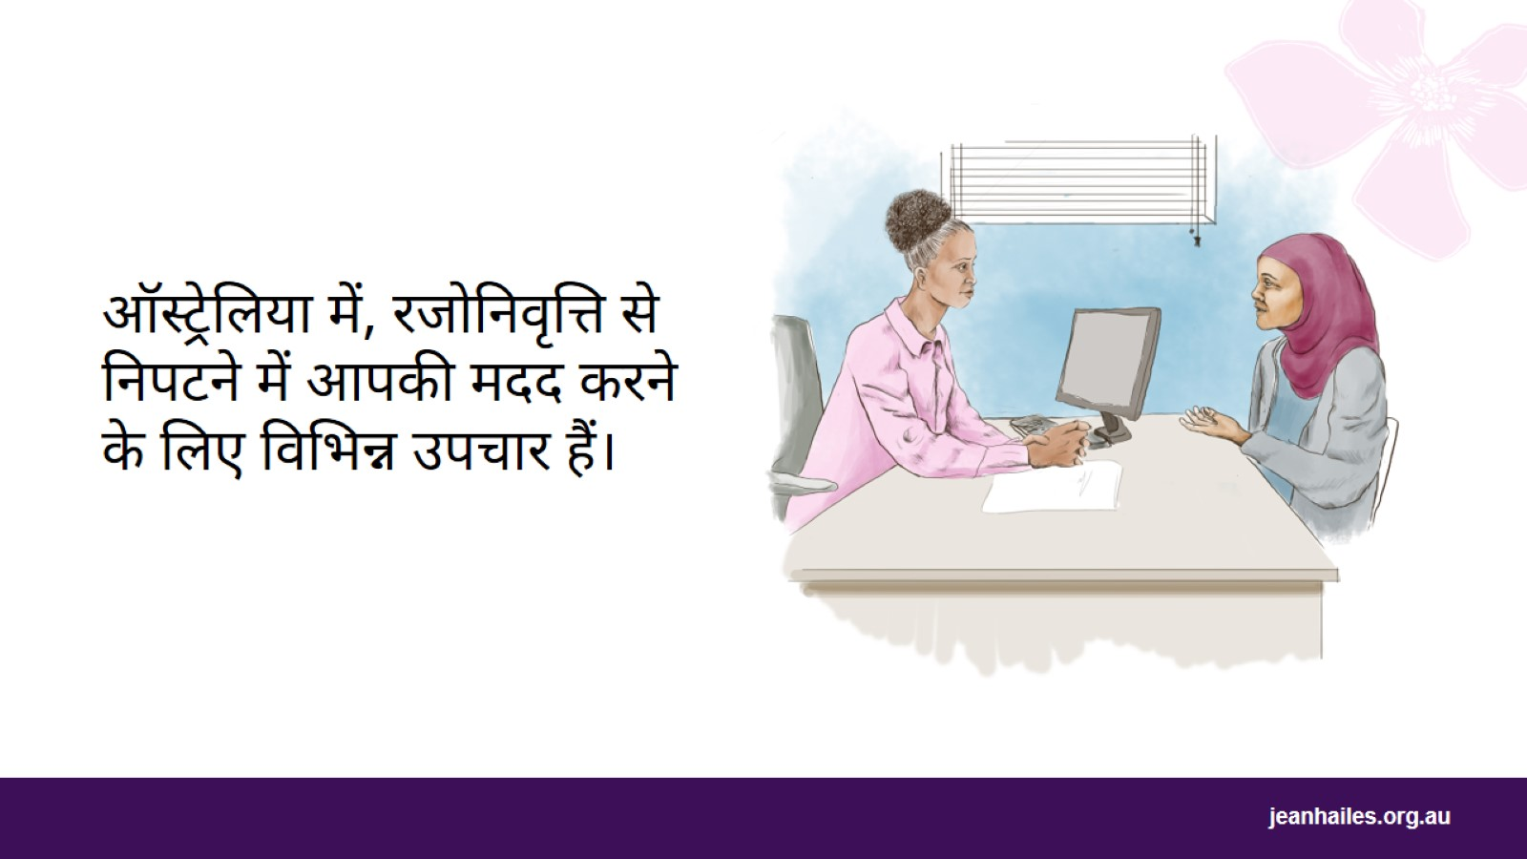
ऑस्ट्रेलिया में, रजोनिवृत्ति से निपटने में आपकी मदद करने के लिए विभिन्न उपचार हैं।
Notes:
ऑस्ट्रेलिया में, रजोनिवृत्ति के लक्षणों से निपटने में आपकी मदद करने के लिए विभिन्न उपचार उपलब्ध हैं।
विभिन्न विकल्पों के बारे में बात करने के लिए अपने डॉक्टर या नर्स से मिलने के लिए अपॉइंटमेंट लें और एक ऐसा उपचार खोजें जो आपके लिए सही हो।
एक डॉक्टर आपको बेहतर महसूस करने में मदद करने के लिए दवा की सिफारिश भी कर सकता है।

Slide 26

रजोनिवृत्ति के बाद स्वस्थ रहें
Notes:
रजोनिवृत्ति के बाद आपका स्वस्थ रहना बहुत जरूरी है।

Slide 27
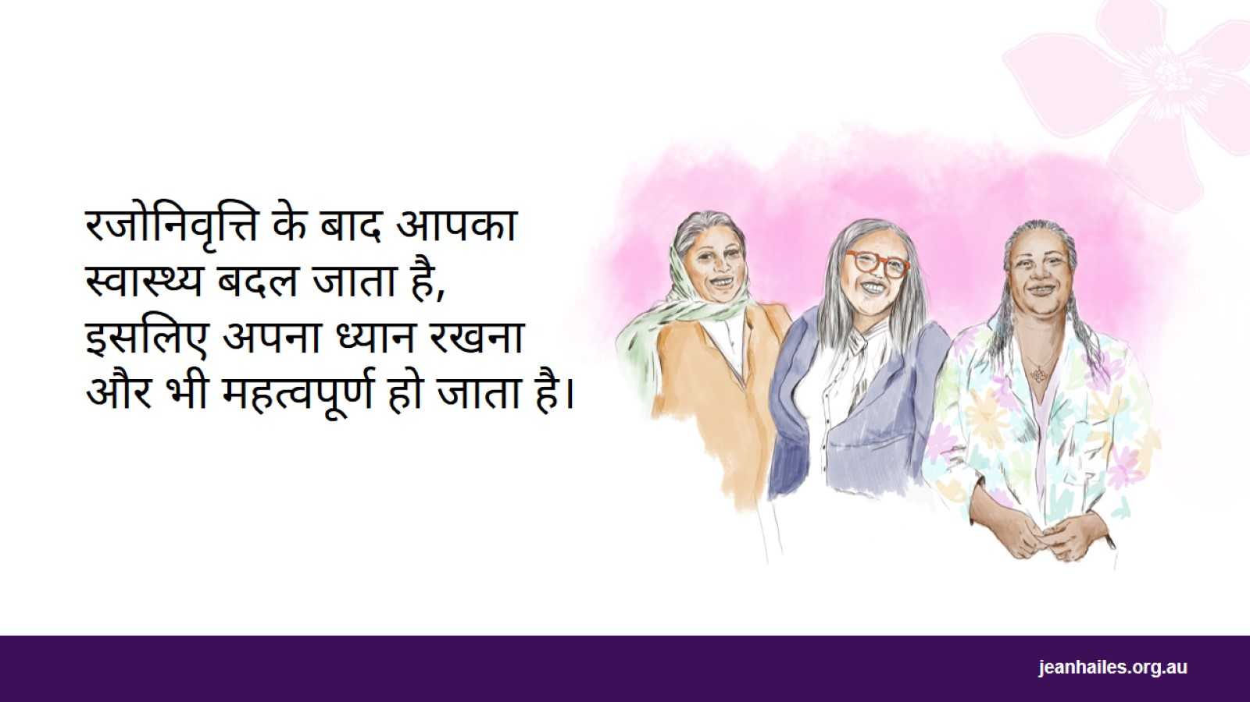
रजोनिवृत्ति के बाद आपका स्वास्थ्य बदल जाता है, इसलिए अपना ध्यान रखना और भी महत्वपूर्ण हो जाता है।
Notes:
रजोनिवृत्ति के बाद आपका स्वास्थ्य बदल जाता है। आपको इन बीमारियों के होने की अधिक संभावना है:
हृदय रोग - उदाहरण के लिए, दिल का दौरा या स्ट्रोक
ऑस्टियोपोरोसिस - जब आपकी हड्डियाँ कमजोर हो जाती हैं और अधिक आसानी से टूट सकती हैं
टाइप 2 मधुमेह - जब आपके रक्त में बहुत अधिक शर्करा होती है, जो आपके शरीर के कुछ हिस्सों को नुकसान पहुंचा सकती है
मनोभ्रंश - एक बीमारी जो आपके मस्तिष्क को प्रभावित करती है
कुछ से कैंसर होता है।
रजोनिवृत्ति के बाद अपने स्वास्थ्य का ध्यान रखना बहुत जरूरी है।

Slide 28
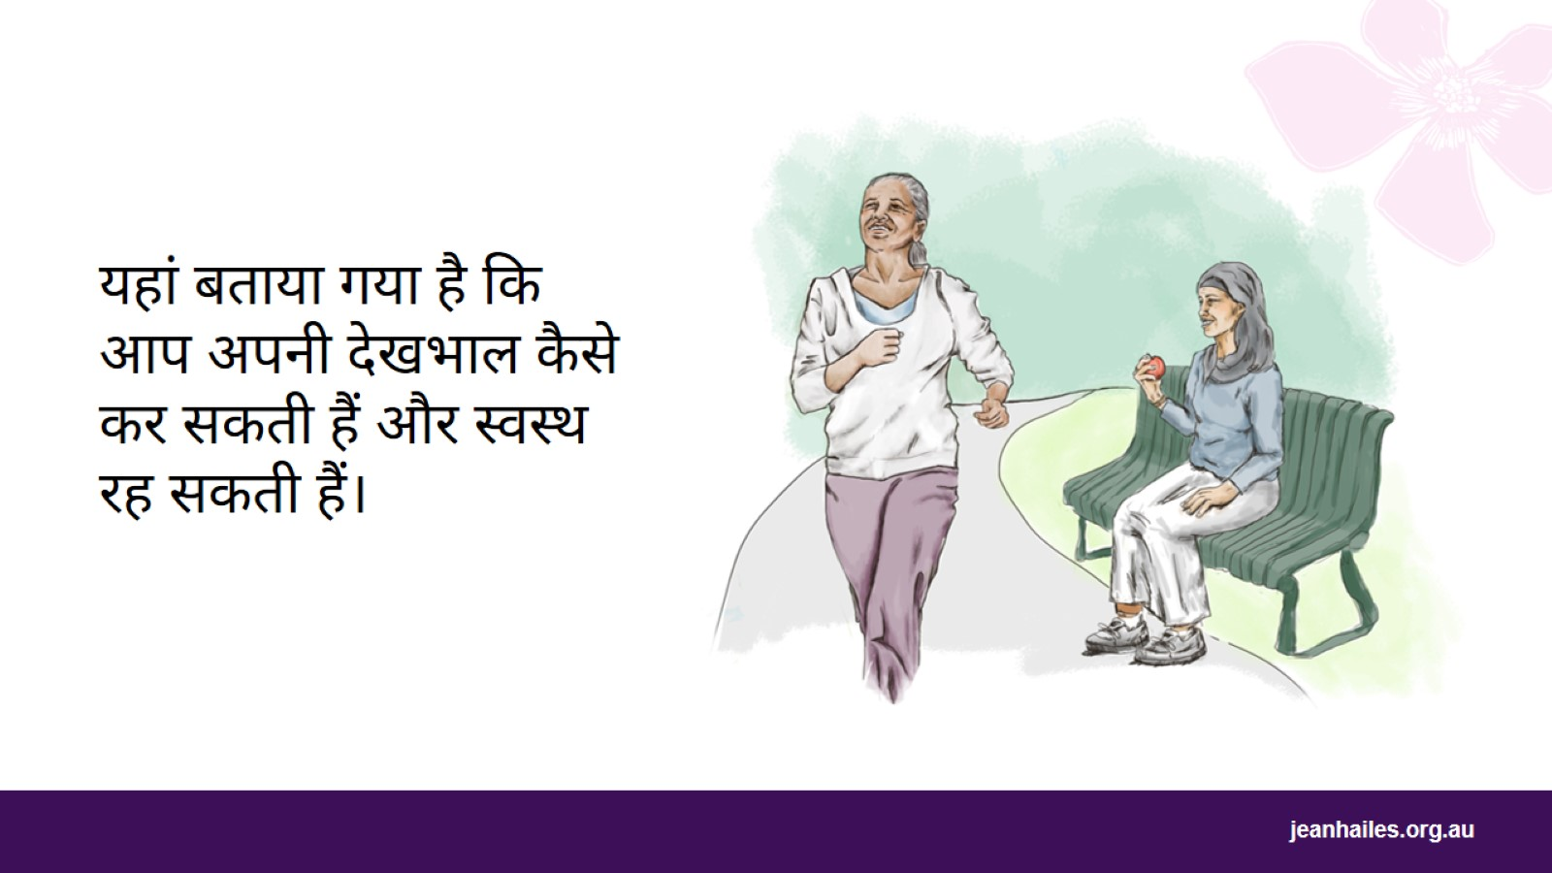
यहां बताया गया है कि आप अपनी देखभाल कैसे कर सकती हैं और स्वस्थ रह सकती हैं।
Notes:
ऐसी कई चीजें हैं जो आप कर सकती हैं जो आपको रजोनिवृत्ति के बाद स्वस्थ रहने में मदद करेंगी।

Slide 29

स्वस्थ वजन बनाएं रखें। पौष्टिक भोजन खाएं।
Notes:
स्वस्थ वजन बनाएं रखने की कोशिश करें।
पौष्टिक भोजन खाएं, जैसे रंगीन फल और सब्जियां, साबुत अनाज, पतला मांस, चिकन, मछली, टोफू, नट और बीज, दूध, दही।
सीमित करें:
मीठे खाद्य पदार्थ, जैसे केक, कुकीज, पेस्ट्री, लॉली, चॉकलेट
मीठा पेय, जैसे शीतल पेय, पुष्टिकारक पेय, खेल और ऊर्जा पेय
तले हुए खाद्य पदार्थ, जैसे आलू के चिप्स, फास्ट-फूड बर्गर, कुरकुरी चीज़ें।

Slide 30
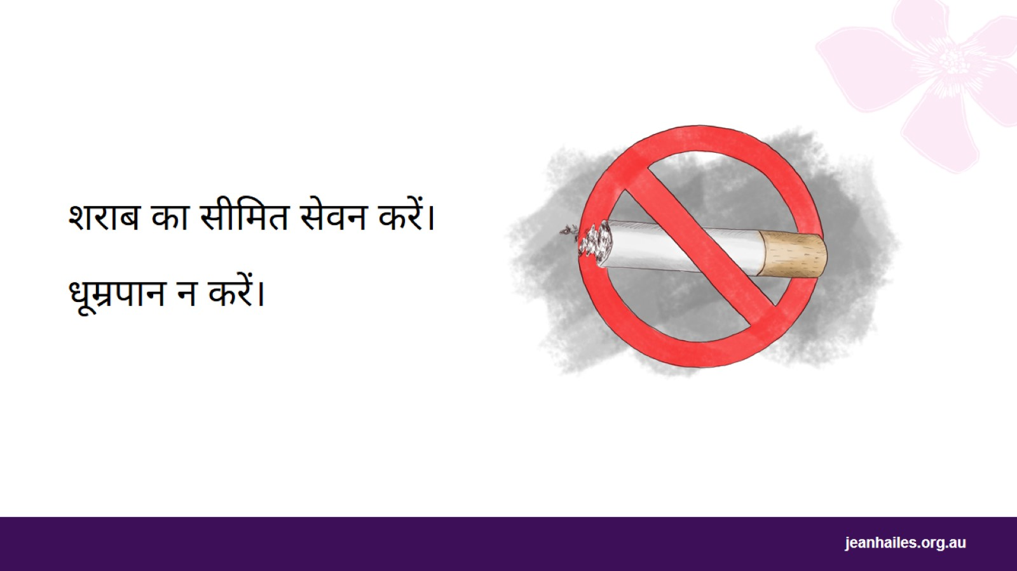
शराब का सीमित सेवन करें। धूम्रपान न करें।
Notes:
यदि आप शराब पीते हैं, तो एक दिन में एक से अधिक ड्रिंक न पिएं।
धूम्रपान न करें।

Slide 31
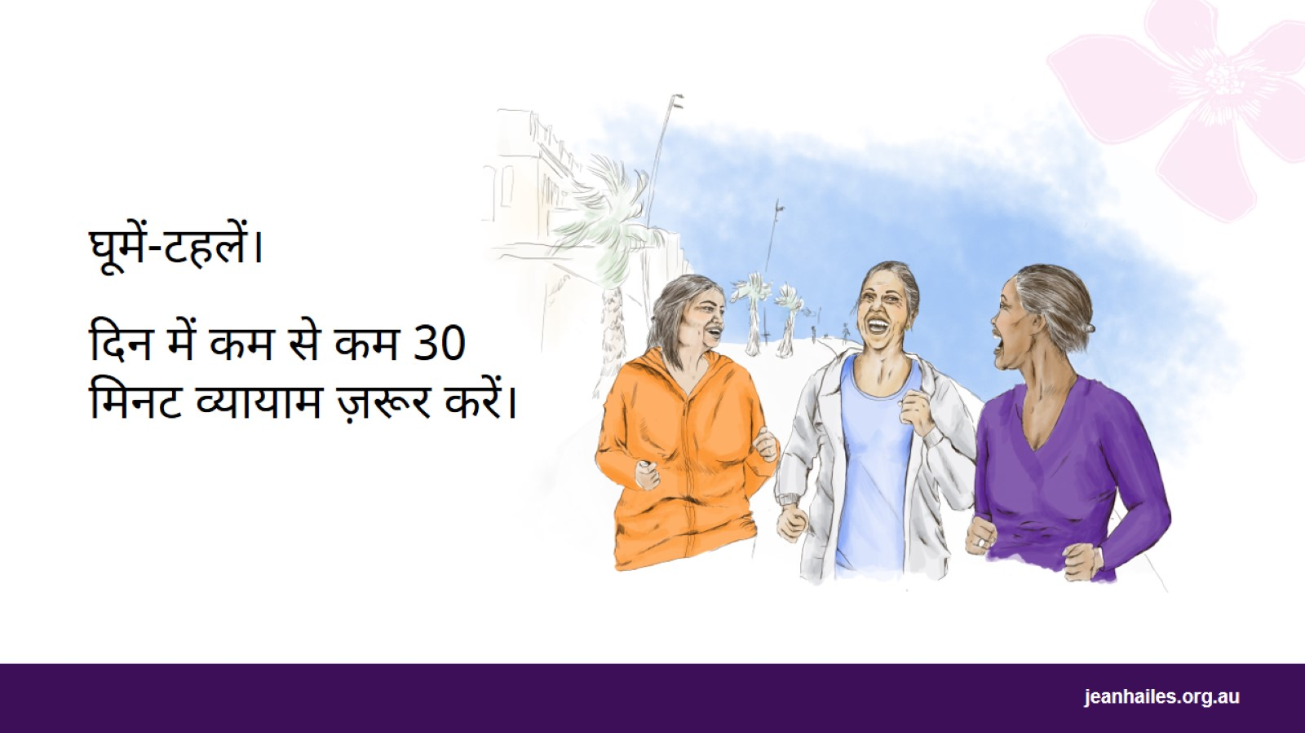
घूमें-टहलें। दिन में कम से कम 30 मिनट व्यायाम ज़रूर करें।
Notes:
कुछ व्यायाम करें - हर दिन कम से कम 30 मिनट व्यायाम करने का प्रयास करें।
आप टहलने जा सकते हैं, तैर सकते हैं, साइकिल चला सकते हैं, बगीचे में काम कर सकते हैं या घर के काम कर सकते हैं।
लंबे समय तक न बैठें - हर 30 मिनट में उठने और चलने की कोशिश करें।

Slide 32
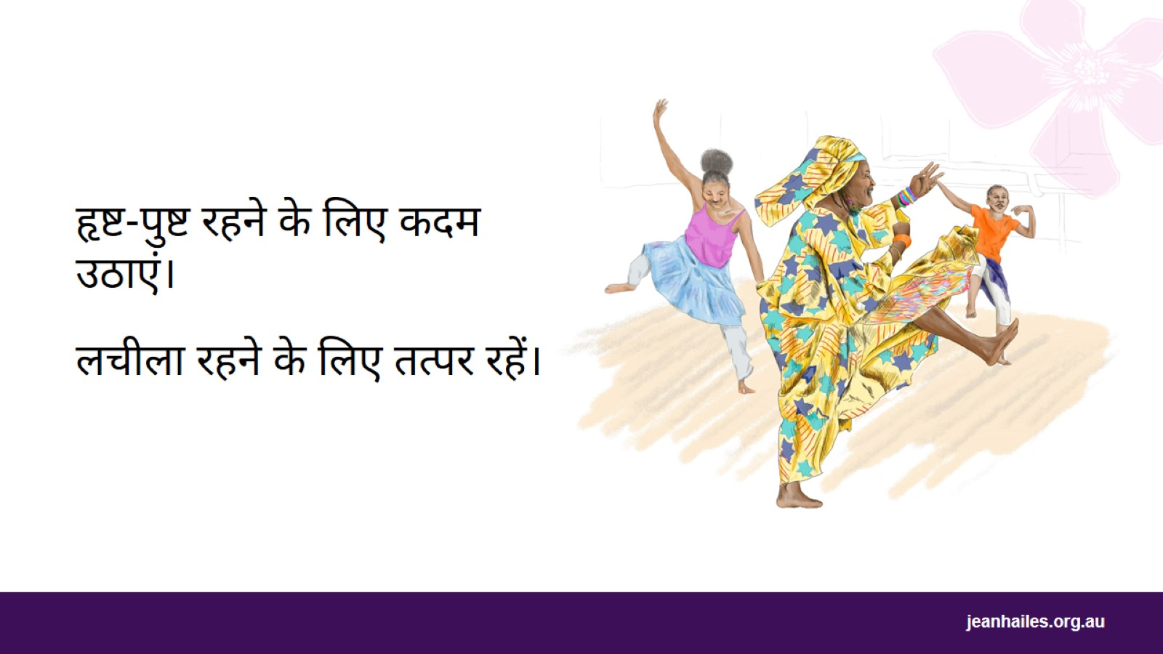
हृष्ट-पुष्ट रहने के लिए कदम उठाएं। लचीला रहने के लिए तत्पर रहें।
Notes:
आपको और आपकी हड्डियों को मजबूत रहने में मदद करने के लिए, सीढ़ियाँ चढ़ना, टहलना या तेज चलना, स्किप करना या डांस करना जैसे व्यायाम करें।
लचीलापन बनाएं रहने में मदद के लिए योग, ताय ची, स्ट्रेचिंग या डांस करें।

Slide 33
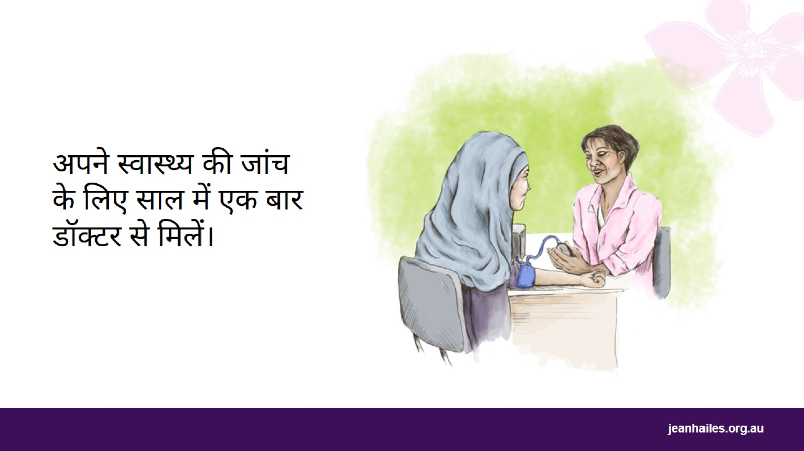
अपने स्वास्थ्य की जांच के लिए साल में एक बार डॉक्टर से मिलें।
Notes:
अपने स्वास्थ्य की जांच के लिए साल में कम से कम एक बार अपने डॉक्टर से मिलने के लिए अपने कैलेंडर में एक नोट लिखें, भले ही आप ठीक महसूस कर रही हों। डॉक्टर जांच करेगा कि:
क्या आपका रक्तचाप और रक्त शर्करा अच्छी है
क्या आपकी हड्डियां अभी भी मजबूत हैं
आपको बताएंगे कि आपके शरीर में कोई कैंसर तो नहीं है, इस बात को सुनिश्चित करने के लिए आपको कौन से परीक्षण करवाने चाहिए।
यदि किसी स्वास्थ्य समस्या का जल्द पता चल जाता है, तो उसका इलाज आसान हो जाएगा। इस तरह आपके पास फिर से स्वस्थ होने का एक बेहतर मौका होगा।
समन्वयक के लिए नोट: यदि दर्शक स्वास्थ्य जांच से परिचित हैं, तो आप नीचे दी गई जाँचों का उल्लेख कर सकते/ती हैं। आप बाद की तारीख में अपने दर्शकों के साथ टूलकिट से स्वास्थ्य जांच प्रस्तुति चलाने का विकल्प भी चुन सकती हैं।
किसी भी बीमारी या चिकित्सीय स्थिति का जल्द पता लगाने के लिए नियमित स्वास्थ्य जांच और स्क्रीनिंग टेस्ट करवाएं
आप अपना
नियमित रक्तचाप, कोलेस्ट्रॉल और रक्त शर्करा परीक्षण करवाएं
हड्डी का स्वास्थ्य और त्वचा की जांच
हर 2 साल में ब्रेस्ट स्क्रीनिंग टेस्ट - 50-74 साल की उम्र में
हर 5 साल में सर्वाइकल स्क्रीनिंग टेस्ट - 25-74 साल की उम्र
50-74 साल की उम्र में हर 2 साल में आंत्र का कैंसर स्क्रीनिंग टेस्ट।

Slide 34
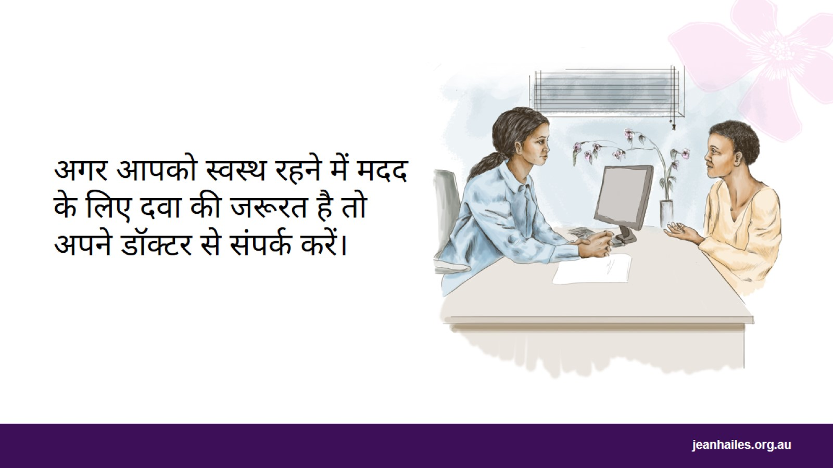
अगर आपको स्वस्थ रहने में मदद के लिए दवा की जरूरत है तो अपने डॉक्टर से संपर्क करें।
Notes:
कई बार पहले बताई गई वो सभी चीजें आपको स्वस्थ रखने के लिए काफी नहीं होती हैं।
रजोनिवृत्ति के बाद स्वस्थ रहने में मदद के लिए यदि आपको दवा की आवश्यकता है तो अपने डॉक्टर से संपर्क करें।

Slide 35
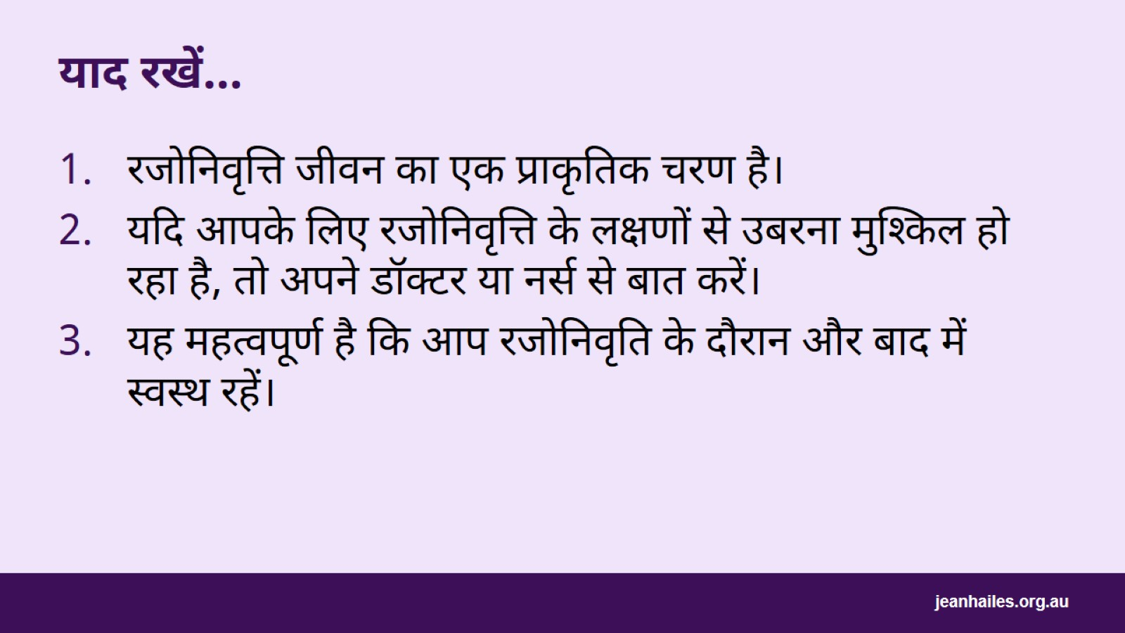
याद रखें…
Notes:
रजोनिवृत्ति जीवन का एक प्राकृतिक चरण है।
यदि आपके लिए रजोनिवृत्ति के लक्षणों से उबरना मुश्किल हो रहा है, तो अपने डॉक्टर या नर्स से बात करें।
यह महत्वपूर्ण है कि आप रजोनिवृति के दौरान और बाद में स्वस्थ रहें।

Slide 36

स्थानीय सेवाएं
Notes:
समन्वयक हेतु नोट: स्थानीय स्वास्थ्य सेवाओं का विवरण प्रदान करें।

Slide 37


